Slide 1
VIOLENCIA SEXUAL EJERCIDA COMO ARMA DE GUERRA CONTRA HOMBRES
“… y de ahí pa’ allá ya fue más difícil mi vida”
Nury Gabriela Acosta Lugo

Slide 2
“En lugar de hablar de trastorno mental sería más útil y preciso decir que una persona se ha hallado y/o se halla en una situación social por la que tiene unos problemas que no es capaz de resolver”
(Jervis, citado por Martín Baró, 1984).

Slide 3
PREGUNTA PROBLEMATIZADORA
¿Qué puede descubrirse a partir de los relatos de vida de los hombres víctimas de violencia sexual en contextos de guerra en relación con la construcción y/o transformación de sus masculinidades?

Slide 4
OBJETIVOS
Objetivo General
Comprender los relatos de vida de hombres víctimas de violencia sexual en contextos de guerra en relación a la construcción o transformación de sus masculinidades.

Slide 5
OBJETIVOS
Objetivos Específicos
Identificar en los hombres víctimas de violencia sexual, las consecuencias psicológicas en general relacionadas con su masculinidad.
Identificar en los hombres víctimas de violencia sexual, las consecuencias en sus relaciones sociales en relación con su masculinidad.

Slide 6
MARCO TEÓRICO
Violencia sexual en contexto de guerra
Laura Rita Segato
Centro Nacional de Memoria Histórica
Elisabeth Jean Wood
Wynne Rusell

Slide 7
MARCO TEÓRICO
Masculinidades
Gabriela Bard
Claudia Tovar G. y Carol Paajeau D.
Ernesto Vásquez del Aguila

Slide 8
MARCO TEÓRICO
Mecanismos Psicológicos
Resiliencia
Silencio
Empoderamiento

Slide 9
PERSPECTIVA PSICOLÓGICA
Psicología Social
Martín Baró
Gonzalo Musitu y Sofía Buelga

Slide 10
DISEÑO METODOLÓGICO
Población
Tipo de investigación
Método
Técnicas de recolección de información
Revisión bibliográfica
Entrevista en profundidad

Slide 11
RESULTADOS
“Realmente, el horror de la guerra no ha escogido estratos, no ha cogido determinados hechos para victimizar… y la guerra como que se ha empoderado y ensimismado de todo lo que sea ser humano”
Jesús
“¿Cómo afrontar una condición de esas en una comunidad como en la que yo me he criado?”
Ángel

Slide 12
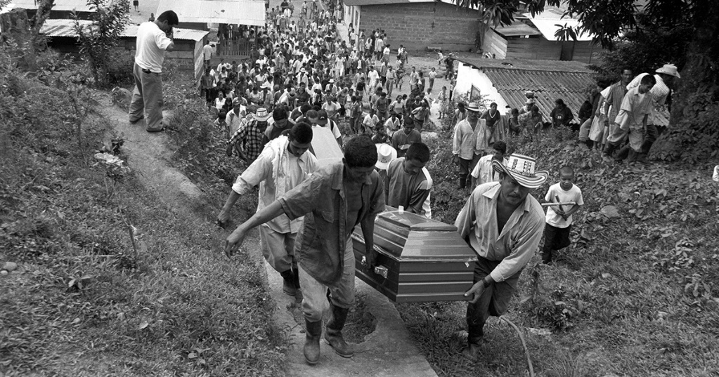
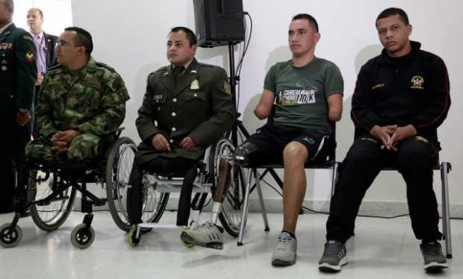
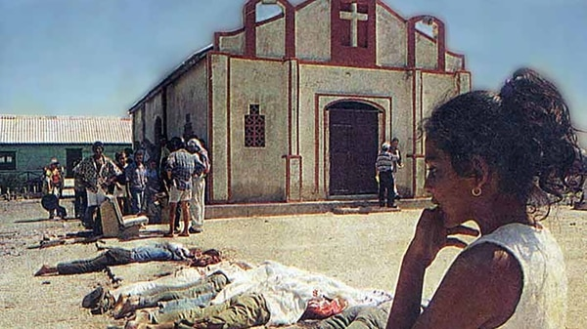
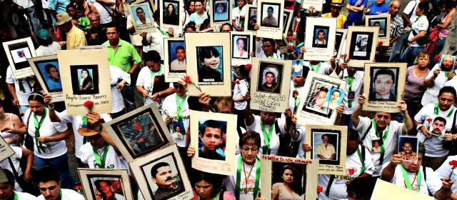
RESULTADOS
https://www.semana.com/nacion/articulo/nueve-de-abril-dia-por-las-victimas-del-conflicto/423434-3
http://imprimalia3d.com/noticias/2018/02/23/009775/pr-tesis-impresas-3d-v-ctimas-del-conflicto-colombiano
https://www.infobae.com/america/colombia/2018/02/20/a-18-anos-de-la-peor-masacre-de-la-historia-de-colombia-el-salado-busca-revivir-con-su-futbol/https://www.infobae.com/america/colombia/2018/02/20/a-18-anos-de-la-peor-masacre-de-la-historia-de-colombia-el-salado-busca-revivir-con-su-futbol/
http://www.elcolombiano.com/historico/el_conflicto_en_colombia_ha_dejado_mas_de_seis_millones_de_victimas-GWEC_281025

Slide 13
RESULTADOS
Consecuencias psicológicas relacionadas con la masculinidad
Necesidad de transformar su proyecto de vida.
Aparecimiento de temores.
Expresión fluida de sentimientos.
Transformación del constructo de virilidad.
Cambio de conceptos de masculinidades.

Slide 14
RESULTADOS
Efectos en las relaciones sociales vinculadas con la masculinidad
Sentimiento de vergüenza por su victimización.
Desconfianza de personas desconocidas que pueden acercarse.
Temor de la gente, “más que todo de los hombres”.
Relaciones con mujeres más igualitarias y menos normativas.

Slide 15
CONCLUSIONES
Violencia sexual – Desplazamiento.
Violencia sexual – Mensaje – Receptor(es).
Vergüenza y Muerte.
Inexistencia de legislación.
Invisibilización de éste hecho victimizante.
Revictimización en diferentes escenarios.

Slide 16
¡GRACIAS!

